Slide 1


Quản lý chuyên đề
Conceive Design Implement Operate
Giảng viên: Nguyễn Nghiệm

Slide 2
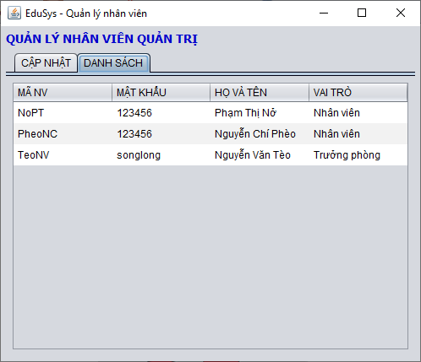
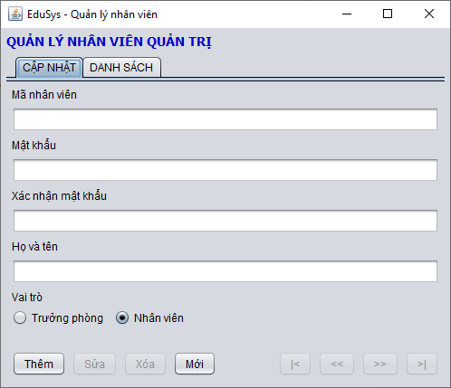
Review Quản lý nhân viên

Slide 3
Review Quản lý nhân viên
NhanVien
NhanVien
SQL
NhanVien
Controller
NhanVienDAO

Slide 4
Review Quản lý nhân viên
NhanVienDAO
NhanVienJDialog
+ insert(NhanVien)
+ update(NhanVien)
+ delete(String)
+ selectById(String): NhanVien
+ selectAll(): List<NhanVien>
- selectBySql(String, Object…): List<NhanVien>
dao: NhanVienDAO
row: int = -1
- init()
- fillTable()
- setForm(NhanVien)
- getForm(): NhanVien
- clearForm()
- insert(), update(), delete(), edit()
- first(), prev(), next(), last()
- updateStaus()
use

Slide 5
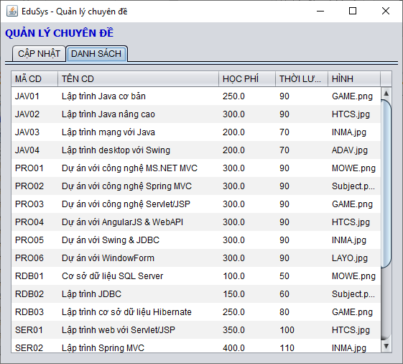
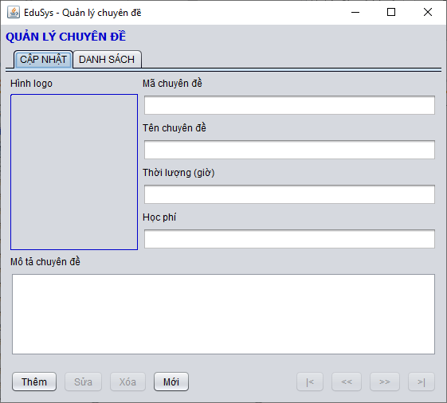
Phân tích ChuyenDeJDialog

Slide 6
Mô hình ứng dụng quản lý chuyên đề
ChuyenDe
ChuyenDe
SQL
ChuyenDe
Controller
ChuyenDeDAO
XImage
JFileChooser
chonAnh()
use

Slide 7
Tổ chức mã DAO và Controller
ChuyenDeDAO
ChuyenDeJDialog
+ insert(ChuyenDe)
+ update(ChuyenDe)
+ delete(String)
+ selectById(String): ChuyenDe
+ selectAll(): List<ChuyenDe>
- selectBySql(String, Object…): List<ChuyenDe>
dao: ChuyenDeDAO
row: int = -1
- init()
- fillTable()
- setForm(ChuyenDe)
- getForm(): ChuyenDe
- clearForm()
- insert(), update(), delete(), edit()
- first(), prev(), next(), last()
- updateStaus()
- chonAnh()
use

Slide 8
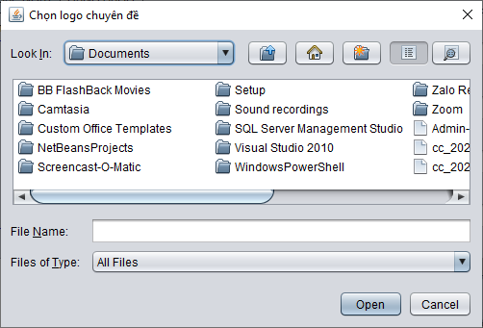
JFileChooser
Kéo thêm JFileChooser vào giao diện và đặt tên fileChooser
Bổ sung phương thức chonAnh() vào ChuyenDeJDialog và liên kết với sự kiện mouseClicked của Jlabel (lblHinh) chứa ảnh.

Slide 9
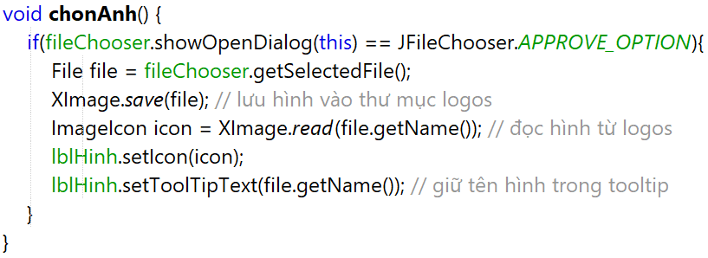
ChuyenDeJDialog.chonAnh()
Viết mã cho phương thức chonAnh() để hiển thị hộp thoại chọn file và xử lý file được chọn.
lblHinh

Slide 10
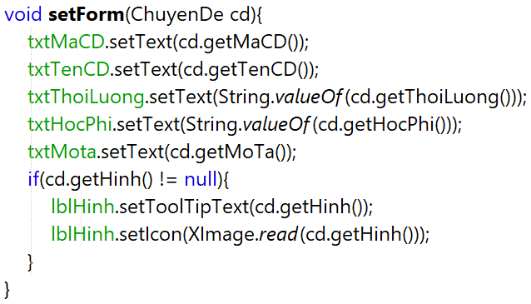
ChuyenDeJDialog.setForm()
Hiển thị hình và ghi tên hình vào tooltip của Label chứa hình

Slide 11
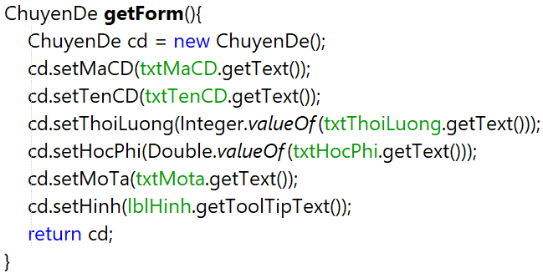
ChuyenDeJDialog.getForm()
Lấy tên thị hình từ tooltip của Label chứa hình

Slide 12

Tổng kết
Thêm JFileChooser vào giao diện
Hiển thị hộp thoại chọn fileChooser để chọn file
Copy file vào thư mục logos để lưu trữ
Hiển thị hình ảnh trên form

Slide 13



Cảm ơn

